Slide 1

Inteligencia Artificial
Dr. Leon Felipe Palafox Novack
lpalafox@up.edu.mx

Slide 2
Proyecto Final

Slide 3
Proyecto Final
Hacer un sistema de reinforcement learning.
Tiene que correr, ya sea en colab que compile.
Ya sea por sesión de Zoom/Meet/Whats/FB
Tienen que hacer un reporte escrito, no más de 3 hojas.
Ambiente, Estados, Q-Learning

Slide 4
Examen Final
A casa
Reinforcement Learning
Inglés

Slide 5
Reinforcement Learning
2
Clase Pasada

Slide 6
Agente
Recompensa rt
Acción at
Estado St
Siguiente Estado St+1
Ambiente
Propiedad de Markov

Slide 7
Valor Q, es el valor con acciones.

Slide 8
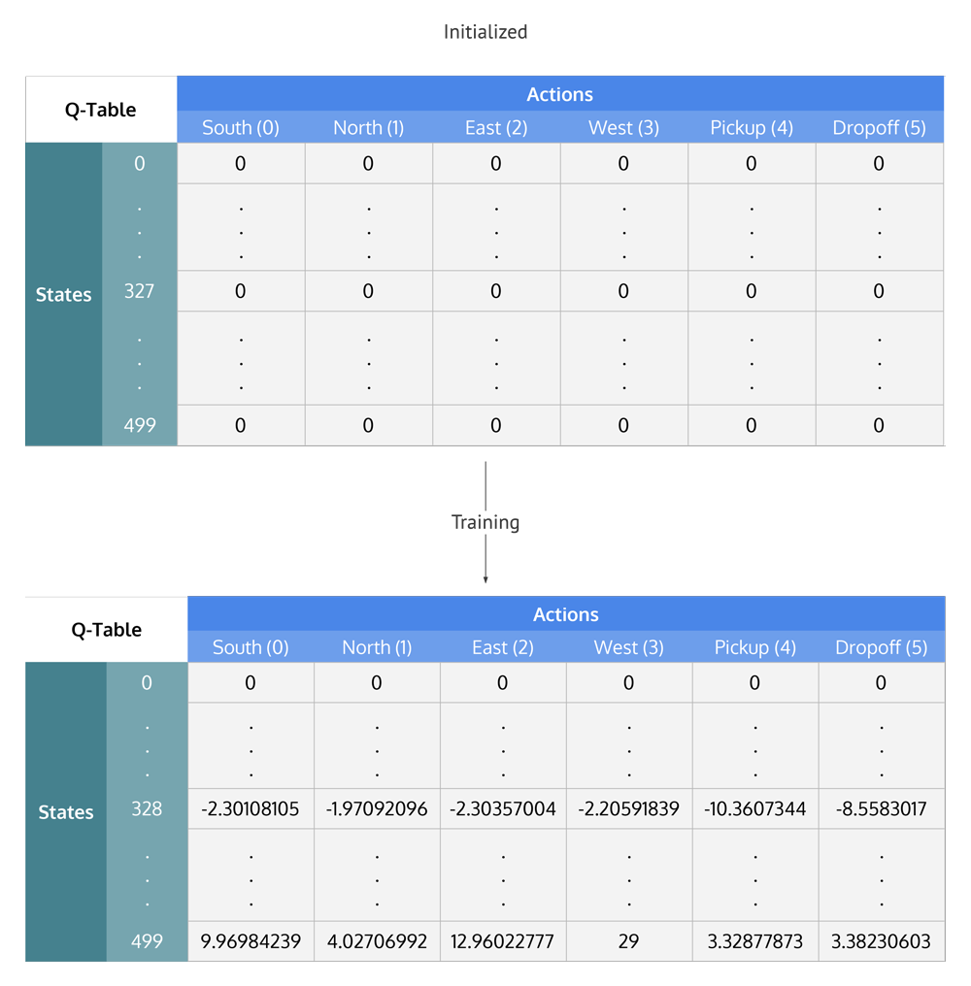

Slide 9
Por que redes neuronales?
Estado\Acción | 1 | 2 | 3
1 | Q(1,1) | Q(1,2) | Q(1,3)
2 | Q(2,1) | Q(2,2) | Q(2,3)
3 | Q(3,1) | Q(3,2) | Q(3,3)

Slide 10
?
Estado
Acción

Slide 11
Estado
F(Estado)
Acción

Slide 12
Q-Learning
Al hecho de utilizar una función en lugar de una tabla Q, se le llama aproximación de función de valor.
“Value Function Aproximation”

Slide 13
Causas
Por que utilizariamos un modelo matemático en lugar de la tabla?
Cuales son las limitaciones de un modelo matemático.
Que modelo de Machine Learning se utiliza para mapear N->N

Slide 14
Regresion Lineal
2

Slide 15
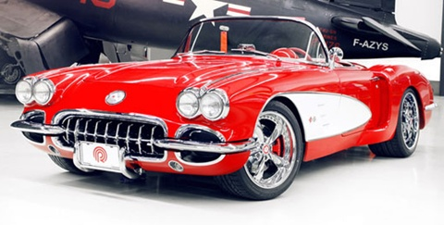
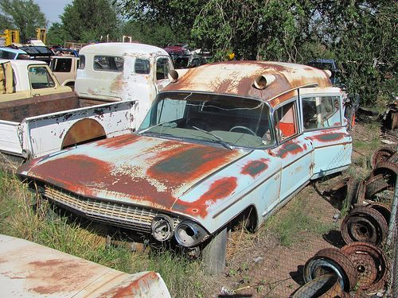
Regresión Lineal
Imaginemos que quieren vender su auto:
Cuanto pides por el auto:
Km
Año
Color
Opciones
Condición

Slide 16
Hay sitios como Edmunds.com
Modelo | Año | Marca | Precio (USD) | Opciones | Condición | Millas
Corvette | 1961 | Chevrolette | 100K | Standard | As New | 100,000
Corvette | 1961 | Chevrolette | 10K | Standard | Rust | 100,000
Corvette | 1961 | Chevrolette | 120K | Standard | Used | 20,000

Slide 17
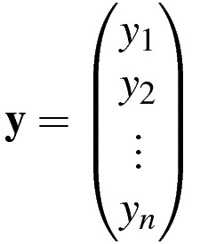
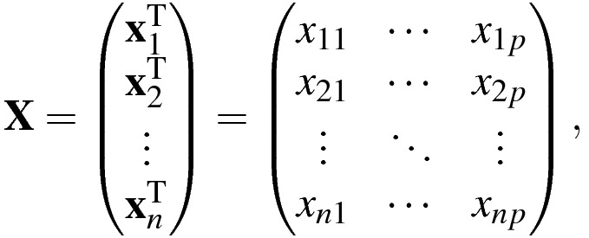
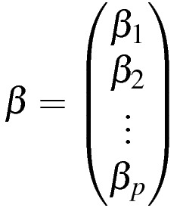
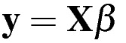
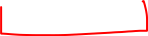

Forma Matricial

Slide 18
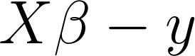
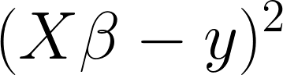
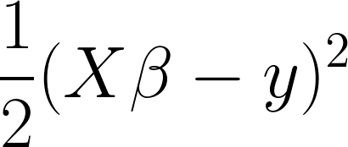
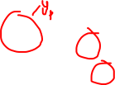
Problema de Optimización
Optimizar:
Sujeto a:

Slide 19
Aproximación de la función de Valor
2

Slide 20
Que es lo que necesitamos predecir?

Slide 21
Estado
F(Estado)
Acción

Slide 22
Tenemos dos formas de entrenamiento:
Incremental: Aprendemos con cada muestra que recibimos.
Batch: Juntamos una serie de muestras para entrenar.

Slide 23
En el ejemplo de la regresión lineal, entrenamos cada que tenemos UN auto nuevo, o nos esperamos a tener varios autos.

Slide 24

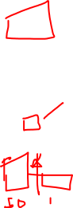

Slide 25
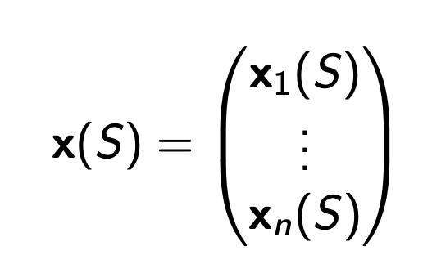
Feature Space
Por lo general es conveniente transformar el estado en un set de features:

Slide 26

Q-Learning
Estamos tratando de modificar los pesos para que se aproximen a una Q ideal

Slide 27


Slide 28
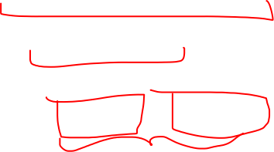

Slide 29
Como obtenemos la Q ideal?
Alguien nos la da?

Slide 30
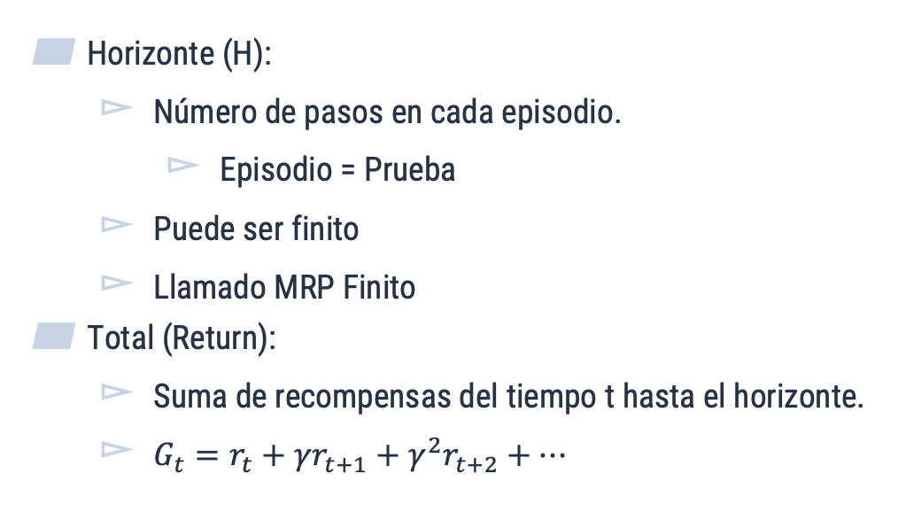
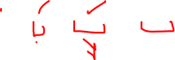
Funcion de Valor y Total
Horizonte (H):
Número de pasos en cada episodio.
Episodio = Prueba
Puede ser finito
Llamado MRP Finito
Total (Return):
Suma de recompensas del tiempo t hasta el horizonte.
$G_{t}=r_{t}+γr_{t+1}+γ^{2}r_{t+2}+…$

Slide 31

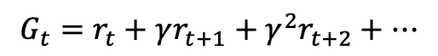
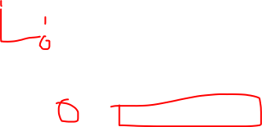
Cuanto es el total si empezamos en el estado 1 y nos tardamos 6 pasos en llegar a la estrella.
$$G_{t}=r_{t}+γr_{t+1}+γ^{2}r_{t+2}+…$$

Slide 32
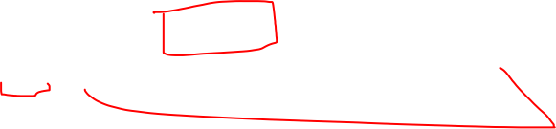

Slide 33
